Slide 1
সকলকে ফুলের শুভেচ্ছা

Slide 2
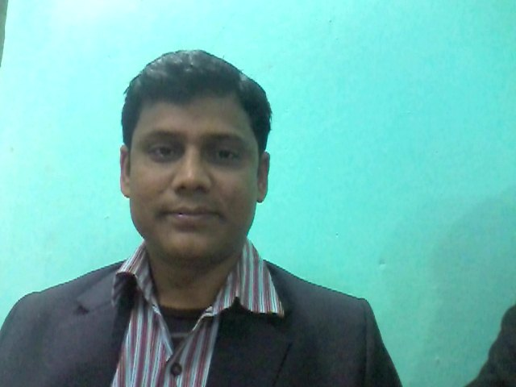
শিক্ষক পরিচিতি
পাঠ পরিচিতি
বিষয়ঃ বাংলাদেশের ইতিহাস ও বিশ্বসভ্যতা
বিষয়বস্তুঃ সিন্ধুসভ্যতা।
শ্রেণীঃ ১০ম
সময়ঃ ৫০ মিঃ
বিশ্বজিৎ হালদার
সহকারী শিক্ষক
বাহিরদিয়া মাধ্যমিক বিদ্যালয়
ফকিরহাট,বাগেরহাট।
মোবা: ০১৭৪৬০৫৫৭৩৭
E-mail: biswajitbahirdia@gmail.com

Slide 3
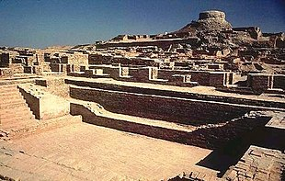
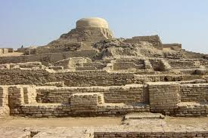
বলতো এগুলি কিসের ছবি?

Slide 4
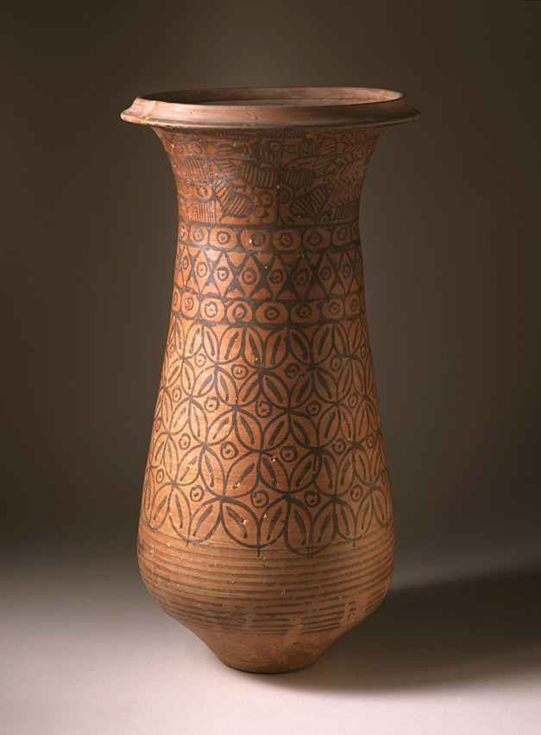
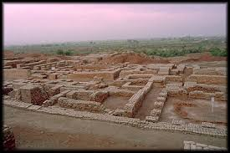

Slide 5
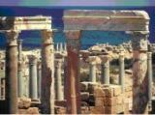
খ্রীস্টপূর্ব ২৫০০-১০০০
হরপ্পা ও মহেঞ্জোদারো
শহর দুটির দূরত্ব ৬৪৪ কিমি
পাকিস্থানের পাঞ্জাব ও অন্যন্য অংশে
রোঞ্জ যুগ
দেব-দেবীর পূঁজা
কৃষি প্রধান জীবিকা
নগর সভ্যতা

Slide 6
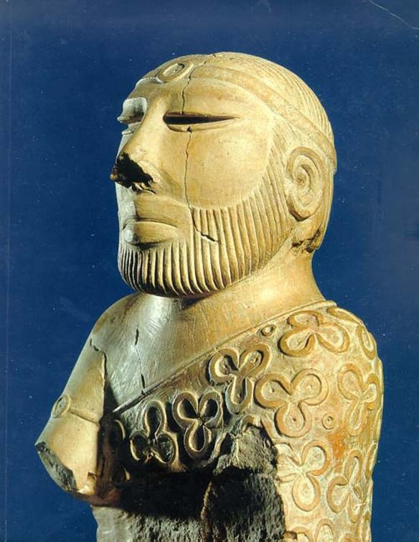
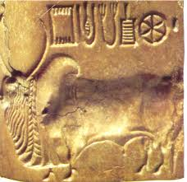
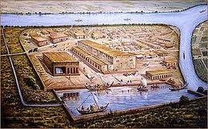
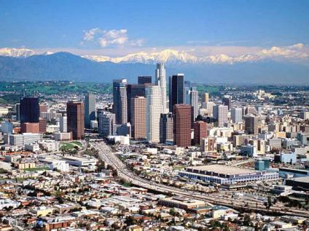

Slide 7
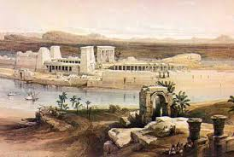
সিন্ধু নদের অববাহিকা
খ্রীঃ পূঃ ২৫০০ - ১০০০

Slide 8
সিন্ধু সভ্যতা

Slide 9
শিখনফল
সিন্ধু সভ্যতার অবস্থান বলতে পারবে।
সিন্ধু সভ্যতার নগর পরিকল্পনা ব্যাখ্যা করতে পারবে।
সিন্ধু সভ্যতার আর্থ-সামাজিক,রাজনৈতিক,র্ধমীয়,অবস্থা ব্যাখ্যা করতে পারবে।
সিন্ধু সভ্যতার অবদান সমূহ ব্যাখ্যা করতে পারবে।

Slide 10
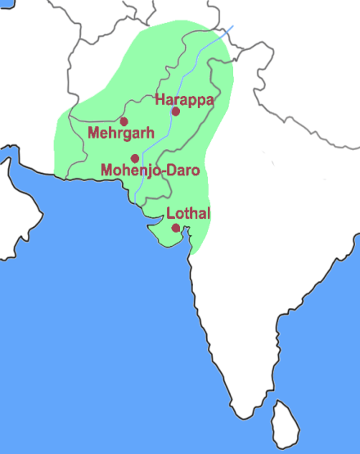
সিন্ধু সভ্যতা

Slide 11
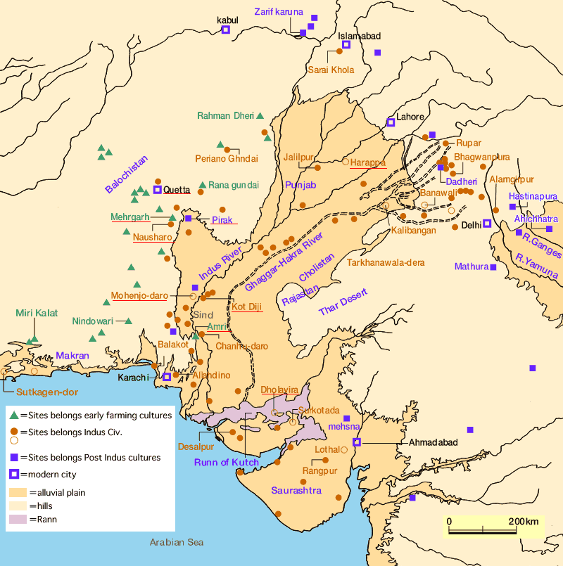
Mahan
হরপ্পা
পাঞ্জাব
মহেঞ্জোদারো
Lathal

Slide 12
একক কাজ
সিন্ধু সভ্যতার ভৌগোলিক অবস্থান লিখ।

Slide 13
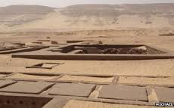
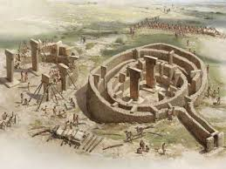
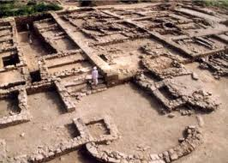
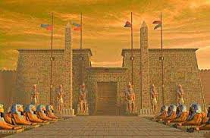
সিন্ধু সভ্যতার নগর পরিকল্পনা

Slide 15
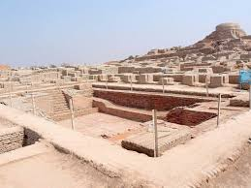
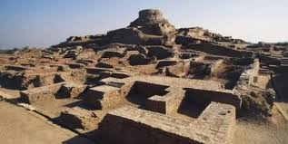

Slide 16
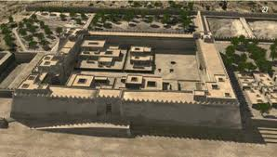
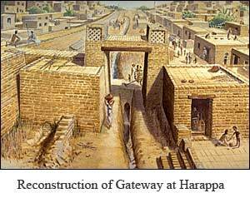
নগর পরিকল্পনা
পয়ঃনিস্কাশন
সুপরিকল্পিত

Slide 17
দলীয় কাজ
সিন্ধু সভ্যতার স্থাপত্য ও ভাস্কর্য স্মপর্কে লিখ।

Slide 18
মূল্যায়ন
সিন্ধু সভ্যতার অবস্থান জানতে পেরেছি।
সিন্ধু সভ্যতার অবদান সমুহ ব্যাখ্যা।
সিন্ধু সভ্যতার সাথে আধুনিক সভ্যতার তুলনা ব্যাখ্যা করা।

Slide 19
বাড়ির কাজ
সিন্ধু সভ্যতার অবদান আলোচনা কর।

Slide 20
ধ্যনবাদ সবাইকে

